Slide 1

11 晏子使楚

Slide 2
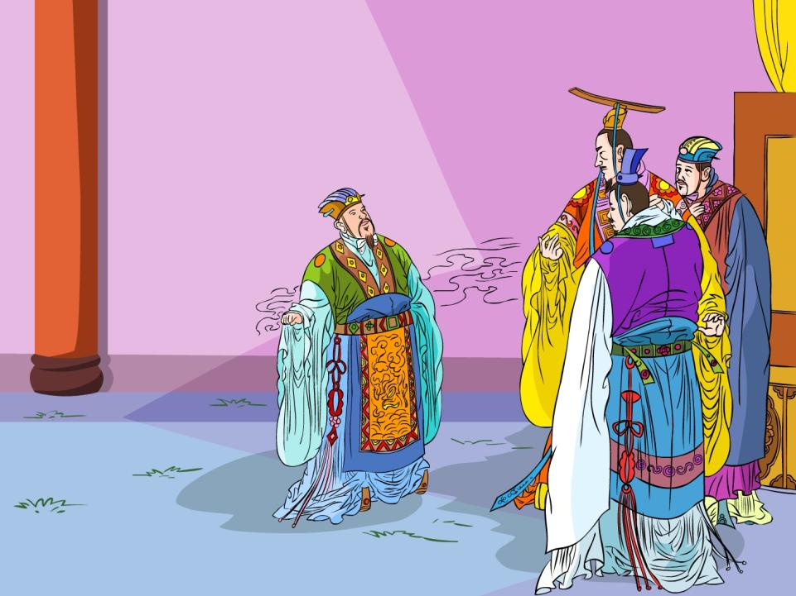




Slide 3


在中国古代伟大的历史著作《史记》中，作者史马迁记载了一位机智勇敢的外交使者，他就是公元前 6 世纪齐国的晏子。晏子，身高不满五尺，相貌丑陋，却是一个在春秋时期闻名天下的思想家、外交家，被司马迁称为 “不辱使命，雄辩四方” 的人物，历任三朝，是齐国能够在春秋时期称雄天下的旷世奇才。

Slide 4
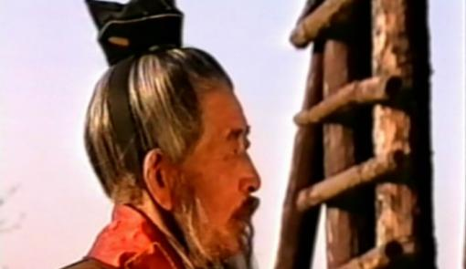
“这是个狗洞，不是城门。只有访问 ‘狗国’ ，才从狗洞进去。我在这儿等一会儿。你们先去问个明白，楚国到底是个什么样的国家? ” 接待的人立刻把
晏子的话传给了楚
王。楚王只好吩咐
大开城门，迎接晏
子。

Slide 5
推理:
1. 访问正常的国家，走城门。
2. 访问狗国，钻狗洞。
3. 楚国让我钻狗洞，所以，楚国________。
是狗国

Slide 6
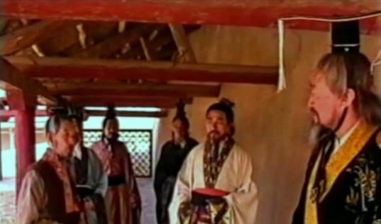
“大伙儿把袖子举起来，就是一片云；大伙儿甩
一把汗，就是一阵雨；街上的行人肩膀擦着肩膀，
脚尖碰着脚跟。”

Slide 7
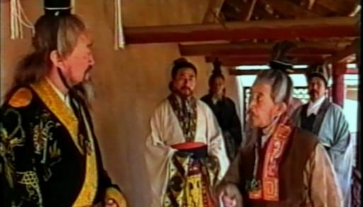
“敝国有个规矩: 访问上等的国家，就派上等人去；访问下等的国家，就派下等人去。我最不中用，所以派到这儿来了。”

Slide 8
推理:
1. 上等人访问上等国家，下等人访问下等国家。
2. 我是最下等人，我访问楚国。
3. 所以，楚国是 ________。
下等国

Slide 9
“淮南的柑橘，又大又甜。可是橘树一种到淮北，就只能结又小又苦的枳，还不是因为水土不同
吗？同样的道理，齐国人在齐国能安居乐业，好好
地劳动，一到楚国，就做起盗贼来了，也许是两国
的水土不同吧。”

Slide 10
推理:
1. 淮南自然条件好，产柑橘；淮北自然条件差，产枳橘。
2. 齐国人在齐国能安居乐业，在楚国当强盗。
3. 所以，齐国人在楚国当强盗是因为 ________。
楚国不好

Slide 11
楚王只好吩咐大开城门，迎接晏子。
楚王只好陪着笑。
楚王听了，只好赔不是，说: “我原来想取笑大夫，没想到反让大夫取笑了。”

Slide 12
在这以前，楚王 __________________________，
后来晏子_________________________________。
从这以后，楚王不敢不尊重晏子了。
想取笑晏子
机智应对，反把楚王给取笑了

Slide 13

请你和同学一起，将这个故事排成课本剧演一演。

Slide 14


理解词语
侮辱：使对方人格或名誉受到损害，蒙受耻辱。
吩咐：口头指令或命令。
面不改色：不改变脸色。
得意洋洋：形容非常得意的样子。

Slide 15
分段
第一段段意：写楚王仗着国势强盛，想乘机侮辱晏子，显现楚国的威风。
第二段段意：写楚王三次侮辱晏子，想显楚国的威风，晏子机智回击，维护了自己和国家的尊严，使楚王的企图落空。
第三段段意：写楚王在连连败阵中认输了，对晏子不敢不尊重了。

Slide 16
课文主要内容
本文讲述了春秋末期，齐国大夫晏子出使楚国，在与楚王三次斗智中维护了自己和国家尊严的故事。赞扬了晏子身上表现出来的凛然正气，爱国情怀和他的高超语言艺术。

Slide 17


(1)晏子是一个怎样的人？
晏子是一个能言善辩、有胆有识，面对侮辱不急不躁，以巧妙的方式和惊人的智慧予以反击，是个不可多得人才。

Slide 18
近义词
强大
强盛 —（ ） 侮辱—（ ）
吩咐—（ ） 规矩—（ ）
羞辱
嘱咐
法规
反义词
强盛—（ ） 侮辱—（ ）
故意—（ ）
弱小
尊重
无意

Slide 19
起因 楚王想侮辱晏子显现威风
楚王三次刁难反而自取其辱
晏子巧妙回击维护国家尊严
进城门前
初见面
有胆有识
能言善辩
晏子使楚
经过
酒席上
结果 楚王不敢不尊重晏子了 照应开头

